Slide 1
Изучение числа и цифры 1
Учитель начальных классов МАОУ «СОШ № 15» г. Альметьевска РТ. Гвоздикова Наталья Владимировна.

Slide 6
Продолжите ряд чисел назовите пропущенные.
Потерялось число
1
2
4
8
10
6

Slide 8
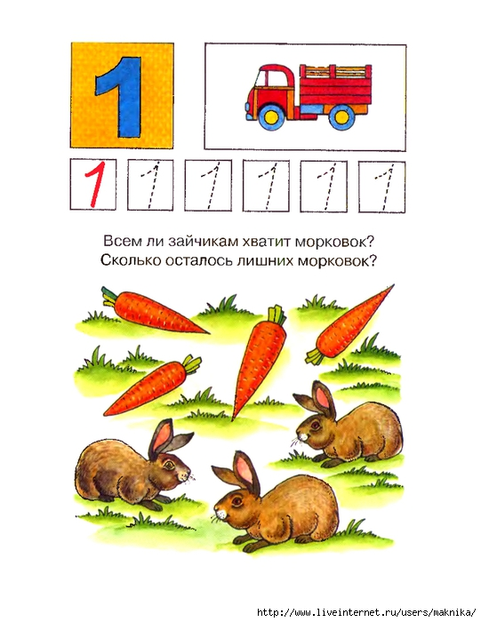

Slide 11
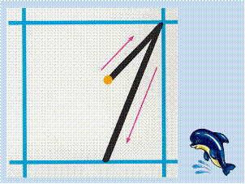

Slide 13
